Slide 1
Disciplina Big Data
Professor Rodrigo Ramos Dornel
Sistemas de Informação

Slide 2
Big Data
Novas tecnologias de armazenamento de dados.
Big Data
NoSQL
Business Analytics
Data Science
Linguagem Python
Linguagem R

Slide 3
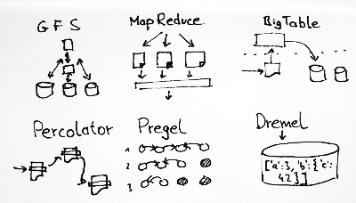
Big Data
Novas tecnologias de armazenamento de dados.
http://blog.mikiobraun.de/2013/02/big-data-beyond-map-reduce-googles-papers.html

Slide 4
Big Data
Novas tecnologias de armazenamento de dados.
MapReduce
Big Table
Hadoop
HDFS – Hadoop Distributed File System

Slide 5
Big Data
Novas tecnologias de armazenamento de dados.
MapReduce
Funções para trabalhar com grandes volumes de dados. Opera em modo Batch (lotes). Map distribuiu as tarefas. O Reduce, agrega todo o resultado desse processamento.

Slide 6
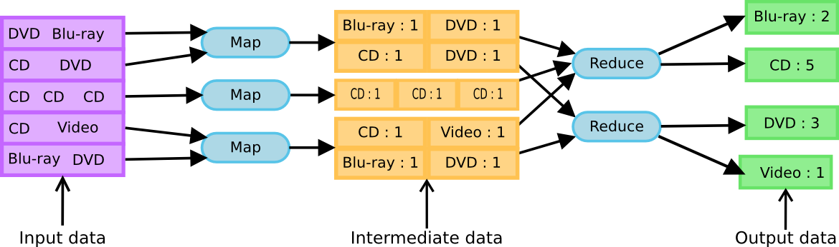
Big Data

Slide 7
Big Data
Novas tecnologias de armazenamento de dados.
Big Table
Sistema de Armazenamento Distribuído. Trabalha com dados estruturados em alta escala. Organizado em tabelas, linhas e colunas. “Sparse” (disperso), distribuído e multidimensional.

Slide 8
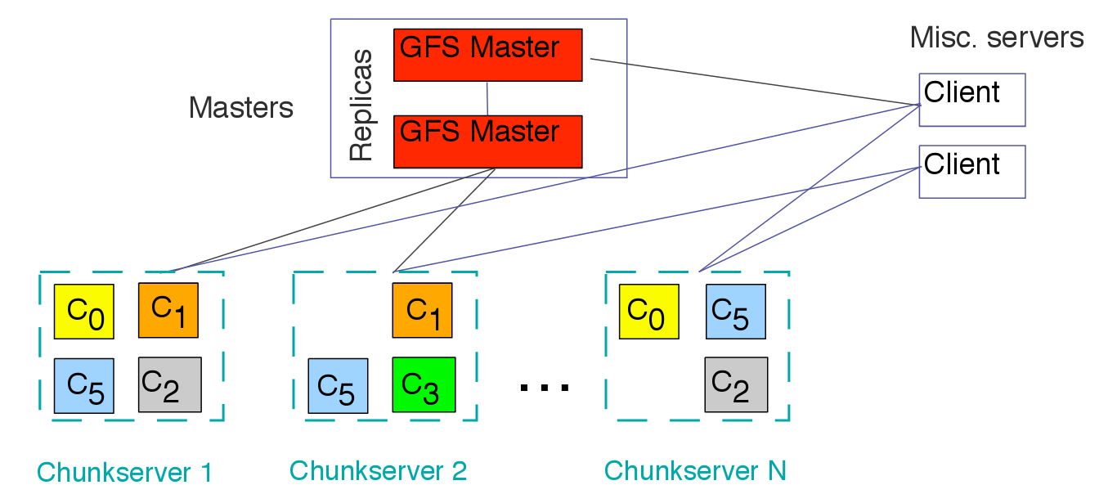
Big Data

Slide 9
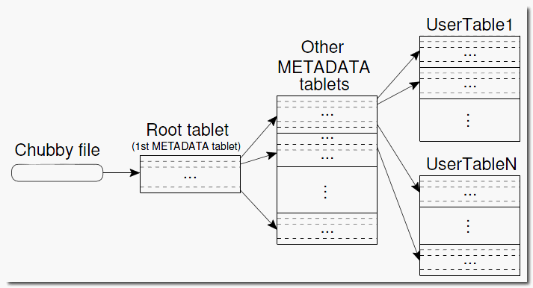
Big Data

Slide 10
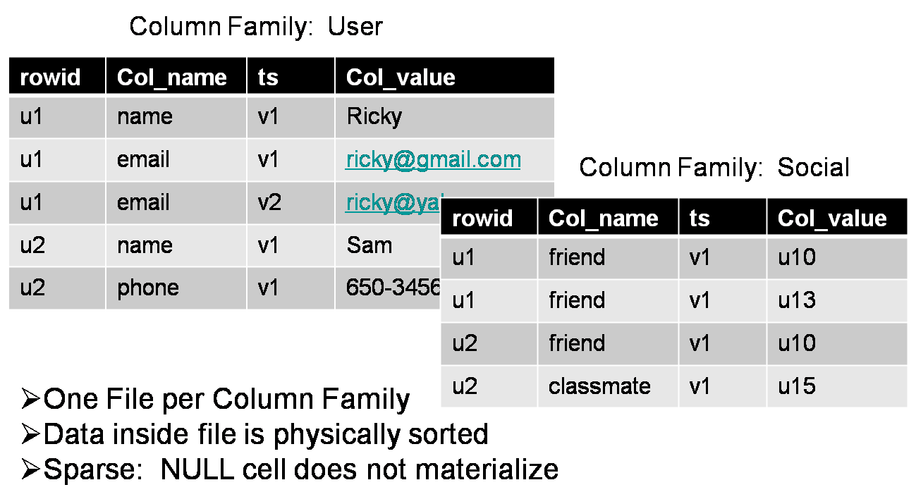
Big Data

Slide 11
Big Data
Novas tecnologias de armazenamento de dados.
Hadoop
Framework da Apache, que permite que aplicações que usam MapReduce rodem em cluster de hardware “barato”.
Foi a criado para suportar a estrutura do Yahoo.

Slide 12
Big Data
Novas tecnologias de armazenamento de dados.
Hadoop
Trabalha com paralelismo para garantir velocidade e diminuir a latência.
Sistema de arquivos distribuído para suportar Petabytes e uma poderosa Engine de MapReduce trabalhando em Batch.

Slide 13
Big Data
Novas tecnologias de armazenamento de dados.
Hadoop
Derivado do MapReduce e Big Table
HDFS – Hadoop Distributed File System

Slide 14
Big Data
Novas tecnologias de armazenamento de dados.
HDFS – Hadoop Distributed File System
Tem como foco a tolerância a falhas.
Implementa POSIX relaxado.
POSIX (Portable Operating System Interface)
Focado em Batch e não em interação com o usuário.

Slide 15
Big Data
Novas tecnologias de armazenamento de dados.
HDFS – Hadoop Distributed File System
Tem como foco a tolerância a falhas.
Implementa POSIX relaxado.
POSIX (Portable Operating System Interface)
Focado em Batch e não em interação com o usuário.
Focado em fluxo de grande volumes de dados.

Slide 16
Big Data
Big Data
velocidade, volume, variedade,veracidade e valor
“os aplicativos de processamento de dados tradicionais ainda não conseguem lidar”

Slide 17
Big Data
Big Data
Focado em guardar a informação sem ter necessidade de definir seu uso futuro.
Data Warehouse é focado guardar informação com uso definido no futuro.

Slide 18
BigData
NoSQL
Não somente SQL.
http://nosql-database.org/

Slide 19
BigData
NoSQL
Geralmente...
Não tem um esquema fixo
Não suportam instruções SQL

Slide 20
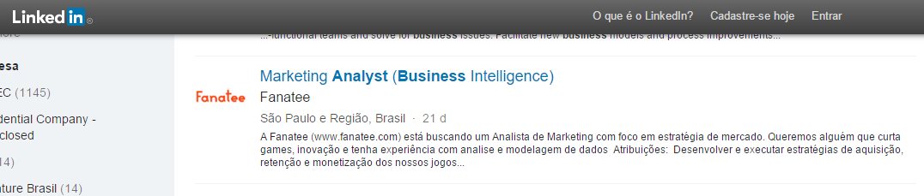
BigData
Business Analytics
Focada em problemas organizacionais e soluções tecnológicas.

Slide 21
Disciplina de Apoio a Decisão
Business Analytics.
Evolução do modelo de Business Intelligence.
Utiliza as análise baseadas em dados do passado (BI) + Ferramentas de Previsão.

Slide 22
Disciplina de Apoio a Decisão
Business Analytics.
Porque está acontecendo?
O que vai acontecer se a tendência se manter?

Slide 23
Disciplina de Apoio a Decisão
Business Analytics.
Utiliza Cubos OLAP, BI Self Service, Reports e Mineração de Dados.
Proporciona uma análise mais além do que a compreensão do futuro com base no histórico.

Slide 24
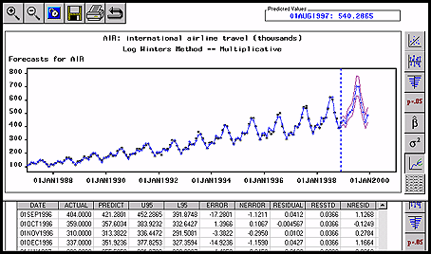
Disciplina de Apoio a Decisão
Business Analytics.
Exemplo clássico – Forecasting

Slide 25
BigData
Data Science
Aqui o perfil de análise de dados é mais profundo, envolve linguagens de programação como Python e R.

Slide 26
BigData
Data Science
Aqui o Cientista de dados está mais focado na análise do dado e descobrir comportamentos do dado. Não tem um foco direto ou expertise no negócio da empresa.

Slide 27
Disciplina de Apoio a Decisão
Data Science.
Une diversas áreas, como estatística, matemática, ciência da computação, aprendizado de máquina, linguagens de programação.

Slide 28
Disciplina de Apoio a Decisão
Data Science.
Trabalha encontrando e interpretando fontes de dados.
Trabalho com grandes volumes de dados, comunicação de dados, MERGE de fontes de dados, hardware e software.

Slide 29
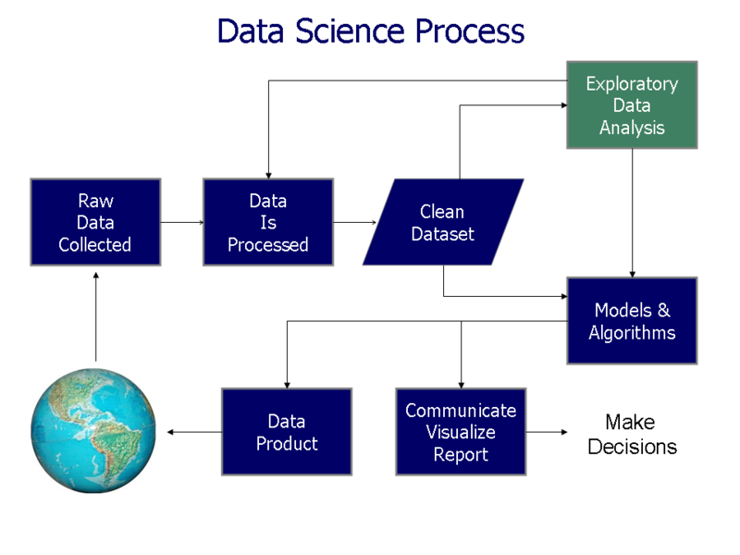
Disciplina de Apoio a Decisão

Slide 30
Disciplina de Apoio a Decisão
Data Science.
Hoje, dados é um negócio.
http://datamarket.azure.com/browse/data

Slide 31

BigData
Linguagem Python
Uma linguagem de alto nível, de script e orientada a objetos.
Tem foco em permitir fácil leitura e exigir poucas linhas de código.

Slide 32
Disciplina de Apoio a Decisão
Linguagem Python.
Possui um interpretador dinâmico que possibilita executar o código na hora.
>>> 1+1
2

Slide 33
Disciplina de Apoio a Decisão
Linguagem Python.
Essa característica que levou a linguagem a ser muito usada por cientistas de dados.
Também possui diversos módulos e plug-ins que estendem a linguagem (Numpy).

Slide 34
BigData
Linguagem Python
http://www.learnpython.org/
print "This line will be printed.“
x = 1
if x == 1:
# indented four spaces
print "x is 1."

Slide 35
Disciplina de Apoio a Decisão
Linguagem R.
Linguagem e ambiente de desenvolvimento para cálculos estatísticos e gráficos.
Possui diversos pacotes que aumentam o poder da linguagem.

Slide 36

BigData
Linguagem R
Uma linguagem ou um ambiente para cálculo e estatística.
Expansível através de pacotes.

Slide 37
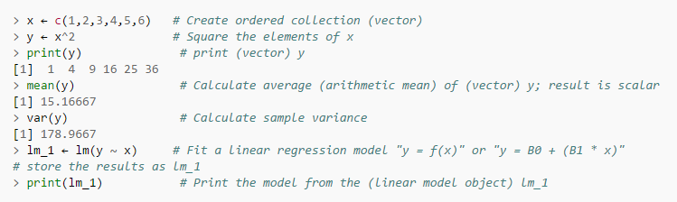
BigData

Slide 38
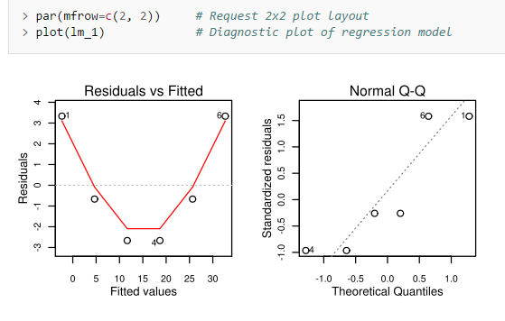
BigData

Slide 39
Disciplina de Apoio a Decisão
Linguagem R.
Linguagem utilizada através de interpretador de comandos.
>2+2
[1] 4

Slide 40
Disciplina de Apoio a Decisão
Linguagem R.
> x ← c(1,2,3,4,5,6) # Create ordered collection (vector)
> y ← x^2 # Square the elements of x
> print(y) # print (vector) y
[1] 1 4 9 16 25 36
> mean(y)

Slide 41
Dúvidas
?

